Slide 1
PREVENCIÓN DE ENFERMEDADES CAUSADAS POR EL CALOR V2.1YT
Tenga en cuenta: si el curso en línea contiene videos, los enlaces de video se incluyen en este PPT.
Deberá tener una conexión a Internet para reproducir los videos o
puede descargar los videos e incrustarlos en su copia de esta presentación PPT.

Slide 2
Descargo de responsabilidad
Este material de capacitación se utiliza para informar a los empleadores y a los empleados sobre los requisitos de cumplimiento mediante la simplificación de las regulaciones. No debe considerarse como sustituto de ninguna disposición de la Ley de Empleo Seguro de Oregón (OSEA) ni de ninguna regla emitida por Oregon OSHA.
La regla de Prevención de Enfermedades causadas por el Calor se aplica a todos los trabajadores de Oregón contemplados por la OSEA y se encuentra en dos divisiones:
La OAR 437-002-0156⁽¹⁾para las actividades laborales contempladas en la División 2 (Industria general).
La OAR 437-004-1131⁽²⁾para los empleadores contemplados en la División 4 (Agricultura).
Dado que la exposición a condiciones de alta temperatura no se limita a una industria específica, las actividades laborales contempladas en la División 3 (Construcción) y la División 7 (Actividades forestales) también deben cumplir con la OAR 437-002-0156.
Las reglas de Prevención de Enfermedades causadas por el Calor enumeran 7 requisitos de capacitación y este curso satisface 5 de ellos: 9(a), 9(c), 9(e), 9(f) y 9(g).
Su empleador es el responsable de todos los demás requisitos.
PREVENCIÓN DE ENFERMEDADES CAUSADAS POR EL CALOR
Notes:
https://osha.oregon.gov/OSHARules/div2/div2J.pdf#page=95
https://osha.oregon.gov/OSHARules/div4/div4J.pdf#page=34

Slide 3
¡Bienvenido!
En este curso, discutiremos las enfermedades causadas por el calor, las medidas preventivas y la regla de Prevención de Enfermedades causadas por el Calor de Oregon OSHA que se encuentra en las Reglas Administrativas de Oregon, Divisiones 2 y 4⁽¹⁾⁽²⁾. La regla y sus requisitos son los mismos en ambas divisiones. Para el resto de este curso, principalmente, nos referiremos a la regla de la División 2 (Industria general) y proporcionaremos un enlace a ella, con el fin de simplificar la navegación.
A modo de recordatorio, hay 7 requisitos de capacitación⁽³⁾
y este curso satisfará 5 de ellos:
9(a): Factores de riesgo ambientales y personales.
9(c): Consumo de agua.
9(e): Tipos de enfermedades causadas por el calor, signos y síntomas, y respuestas de primeros auxilios.
9(f): Cómo informar los signos y síntomas de las enfermedades causadas por el calor.
9(g): Factores de riesgo no ocupacionales.
Su empleador es el responsable de proporcionar todos los demás requisitos.
PREVENCIÓN DE ENFERMEDADES CAUSADAS POR EL CALOR
Notes:
https://osha.oregon.gov/OSHARules/div2/div2J.pdf#page=95
https://osha.oregon.gov/OSHARules/div4/div4J.pdf#page=34
https://osha.oregon.gov/OSHARules/div2/div2J.pdf#page=102

Slide 4
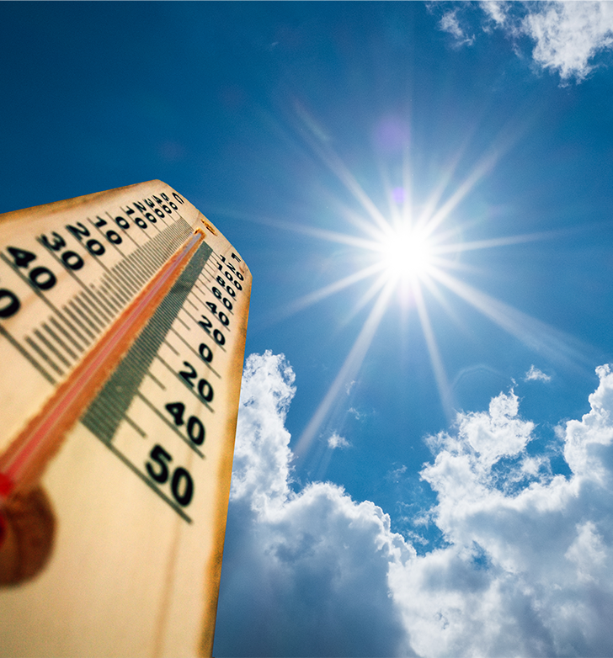
Historia
En marzo de 2020, se emitió la Orden Ejecutiva 20-04, que incluía una directiva⁽⁴⁾ para que Oregon OSHA desarrollara normas para proteger a los empleados del calor excesivo. En junio de 2021, Oregon tuvo una ola de calor récord con temperaturas que superaron los 110 grados Fahrenheit. Muchas personas, como los trabajadores de granjas, huertos, obras de construcción, servicios públicos y más, no pudieron esperar a que pasara la ola de calor en oficinas con aire acondicionado. Como las temperaturas promedio anuales de Oregon oscilan entre los 48 y los 68 grados Fahrenheit, los trabajadores no estaban preparados para este calor excesivo que provocó muertes e innumerables casos de enfermedades por el calor.
Por lo tanto, de acuerdo con la Orden Ejecutiva, Oregon OSHA adoptó las reglas de Prevención de Enfermedades causadas por el Calor, OAR 437-002-0156 y OAR 437-004-1131, para proteger a los trabajadores en riesgo. Antes de entrar en detalles sobre las protecciones, ¡primero aprendamos qué es una enfermedad causada por el calor!
PREVENCIÓN DE ENFERMEDADES CAUSADAS POR EL CALOR

Slide 5
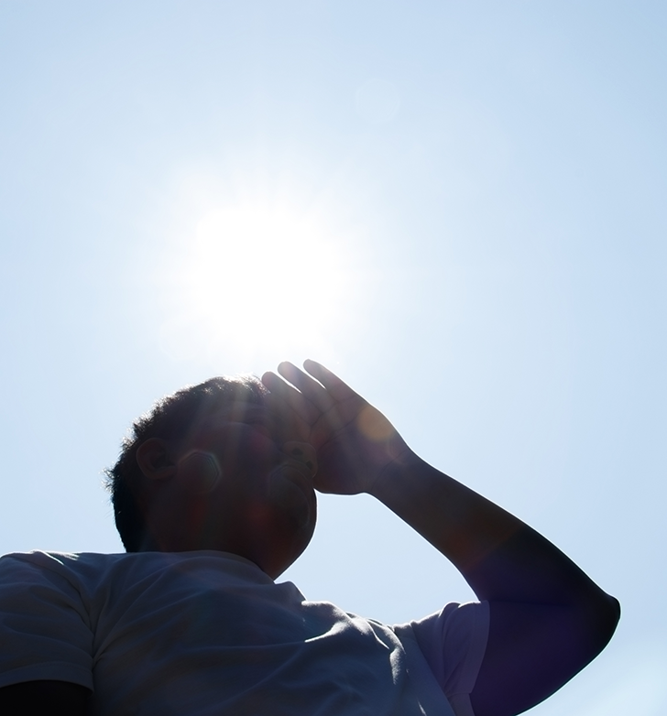
¿Qué es la enfermedad causada por el calor?
Las enfermedades causadas por el calor son afecciones que derivan de la incapacidad del cuerpo para hacer frente a una determinada carga de calor, por ejemplo:
insolación;
agotamiento por calor;
rabdomiólisis;
síncope por calor y
calambres por calor.
Además, lo que podría parecer un síntoma leve, como los calambres por calor, podría ser en realidad un síntoma de insolación y convertirse rápidamente en una emergencia grave y potencialmente mortal. Es muy importante notar cualquier síntoma relacionado con el calor y buscar inmediatamente una solución.
A continuación, hablaremos de cada una de las enfermedades enumeradas anteriormente, junto con sus signos y síntomas, y la respuesta de primeros auxilios según lo describen el Centro para el control yla prevención de enfermedades (CDC por sus siglas en Inglés) y el Instituto Nacional de Seguridad y Salud en el Trabajo (NIOSH por sus siglas en Inglés)⁽⁵⁾, así como algunos factores de riesgo relacionados.
PREVENCIÓN DE ENFERMEDADES CAUSADAS POR EL CALOR

Slide 6
Insolación
La insolación es la enfermedad más grave relacionada con el calor y ocurre cuando el cuerpo no puede controlar su temperatura. Durante una insolación, la temperatura del cuerpo empieza a subir muy rápidamente, la función del sudor deja de funcionar correctamente y el cuerpo no puede enfriarse. Si no se administra un tratamiento de emergencia, ¡la insolación puede causar una discapacidad permanente o la muerte!
Entre los síntomas, se incluyen los siguientes:
Confusión o dificultad para hablar
Pérdida del conocimiento
Piel caliente y seca, o sudoración excesiva
Convulsiones
Temperatura corporal muy alta
Primeros auxilios:
Llamar al 911; permanecer con el trabajador hasta que llegue la ayuda.
Trasladar al trabajador a un área fresca y con sombra, y quitarle la ropa exterior.
Enfriar rápidamente al trabajador con agua fría o un baño de hielo; mojarle la piel y colocarle paños mojados y fríos en la cabeza, el cuello, las axilas y la zona de la ingle, o empapar la ropa con agua fría.
Abanicar el aire alrededor del trabajador para acelerar el enfriamiento.
PREVENCIÓN DE ENFERMEDADES CAUSADAS POR EL CALOR

Slide 7
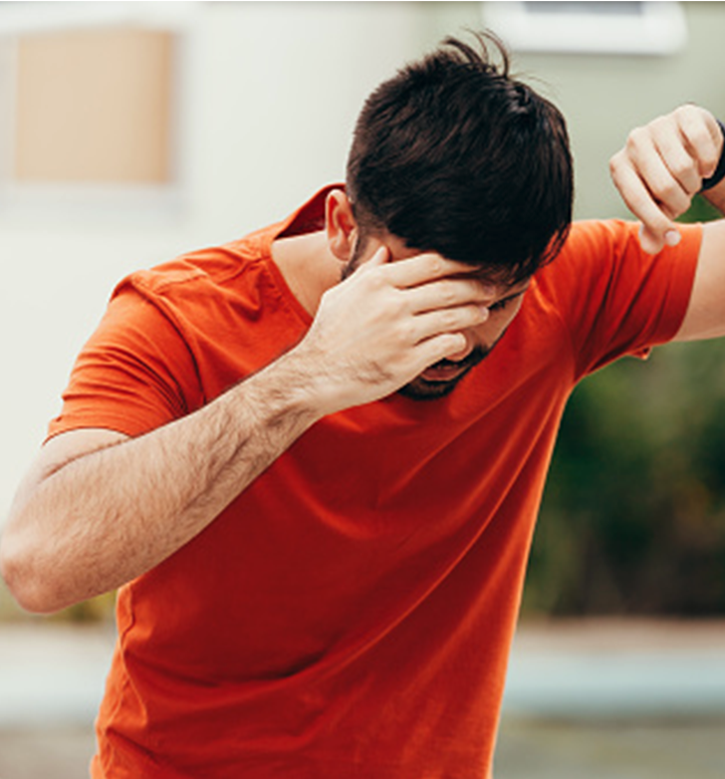
Agotamiento por calor
El agotamiento por calor es la respuesta del cuerpo a una pérdida excesiva de agua y sal, generalmente por una sudoración extrema.
Entre los síntomas, se incluyen los siguientes:
Dolor de cabeza
Náuseas
Mareos
Debilidad
Irritabilidad
Sed
Sudoración abundante y temperatura corporal alta
Disminución de la producción de orina
Primeros auxilios:
Obtener atención médica o llamar al 911 y permanecer con el trabajador hasta que llegue la ayuda.
Alejar al trabajador de la zona calurosa y darle de beber agua fría lentamente y con frecuencia.
Quitarle la ropa innecesaria, incluidos los zapatos y los calcetines.
Refrescarlo con paños mojados fríos, o hacer que se lave la cabeza, la cara y el cuello con agua fría.
PREVENCIÓN DE ENFERMEDADES CAUSADAS POR EL CALOR

Slide 8
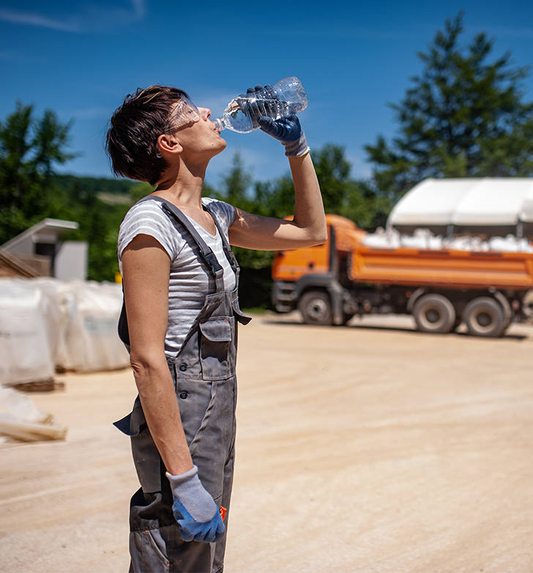
Rabdomiólisis
La rabdomiólisis es la rápida descomposición, rotura y muerte del músculo que está asociado con el estrés térmico y el esfuerzo físico prolongado. Cuando el tejido muscular muere, se liberan electrolitos y grandes proteínas en el torrente sanguíneo que pueden causar ritmo cardíaco irregular y convulsiones, así como dañar los riñones.
Entre los síntomas, se incluyen los siguientes:
Calambres o dolores musculares
Orina anormalmente oscura (del color del té o del de una bebida cola)
Debilidad
Intolerancia al ejercicio
Puede ser asintomático
Primeros auxilios
Detener la actividad y beber agua.
Buscar atención médica inmediata y pedir que examinen si tiene rabdomiólisis.
PREVENCIÓN DE ENFERMEDADES CAUSADAS POR EL CALOR

Slide 9
Síncope por calor
El síncope por calor es un episodio de desmayo o mareo que suele ocurrir al estar de pie durante mucho tiempo o al levantarse repentinamente de la posición de sentado. La deshidratación y la falta de aclimatación también pueden provocar un síncope por calor.
Entre los síntomas, se incluyen los siguientes:
Desmayos
Mareos o aturdimiento
El síncope por calor puede ser un síntoma de agotamiento por calor
Primeros auxilios:
Sentarse o recostarse en un lugar fresco.
Beber lentamente agua, jugos claros o una bebida deportiva (sin cafeína).
PREVENCIÓN DE ENFERMEDADES CAUSADAS POR EL CALOR

Slide 10
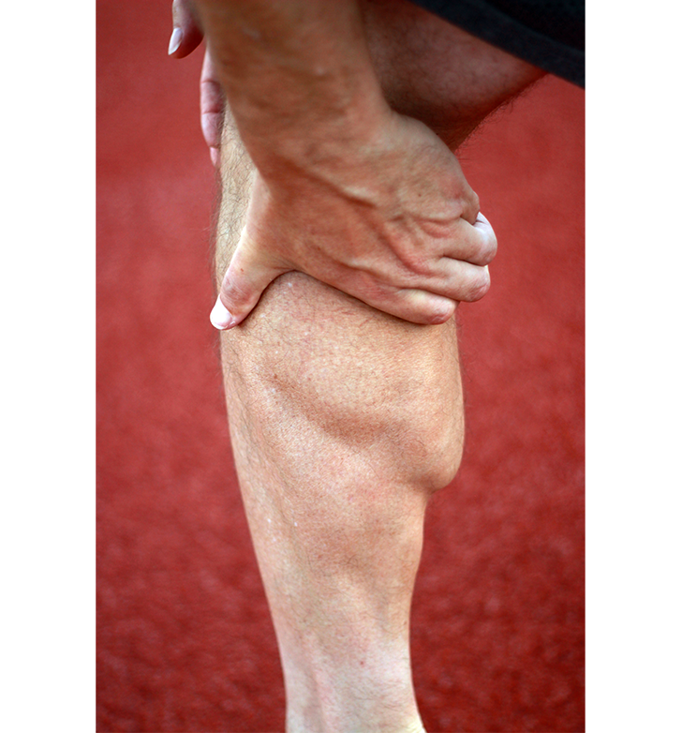
Calambres por calor
Los calambres por calor suelen afectar a los trabajadores que sudan abundantemente durante una actividad extenuante, porque la sudoración agota los niveles de sal y humedad del cuerpo. Los bajos niveles de sal en los músculos pueden causar calambres dolorosos.
Síntomas:
Dolores o calambres musculares, o espasmos en el abdomen, los brazos o las piernas.
Los calambres por calor pueden ser un síntoma de agotamiento por calor.
Primeros auxilios:
Beber agua y comer un bocadillo cada 15 o 20 minutos.
Evitar las pastillas de sal.
Buscar ayuda médica si el trabajador tiene afecciones cardíacas preexistentes, si sigue una dieta baja en sodio o si los calambres no se alivian en 1 hora.
PREVENCIÓN DE ENFERMEDADES CAUSADAS POR EL CALOR

Slide 11
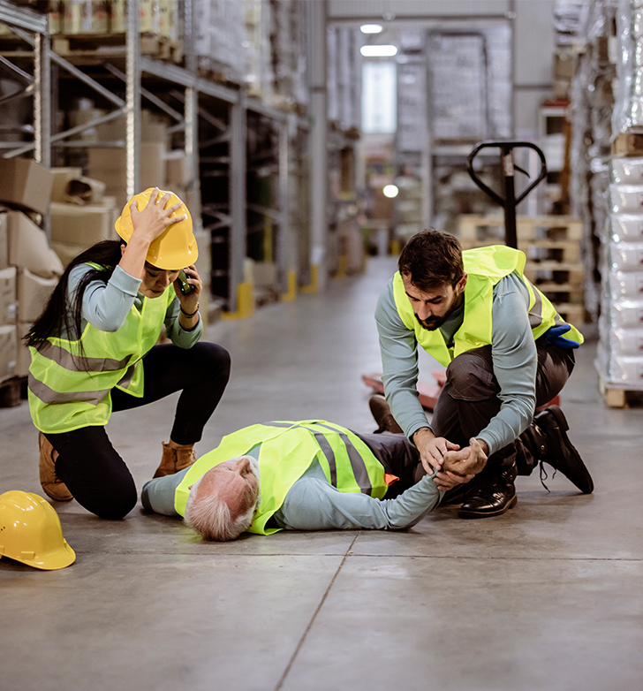
Respuesta a los signos y síntomas
Dado que las enfermedades causadas por el calor pueden pasar rápidamente de ser síntomas leves a una afección grave o potencialmente mortal, es fundamental responder inmediatamente. Además de las respuestas de primeros auxilios que hemos discutido en las diapositivas anteriores, asegúrese de informar rápidamente a su empleador o supervisor los signos y síntomas de las enfermedades relacionadas con el calor. Esto les ayudará a responder rápidamente a la situación, así como a ajustar la mano de obra o el entorno laboral si es necesario.
Si usted trabaja solo, preste atención a cualquier signo o síntoma que pueda estar relacionado con el calor y asegúrese de que haya una forma de contactarse con la ayuda si fuera necesario.
PREVENCIÓN DE ENFERMEDADES CAUSADAS POR EL CALOR

Slide 12
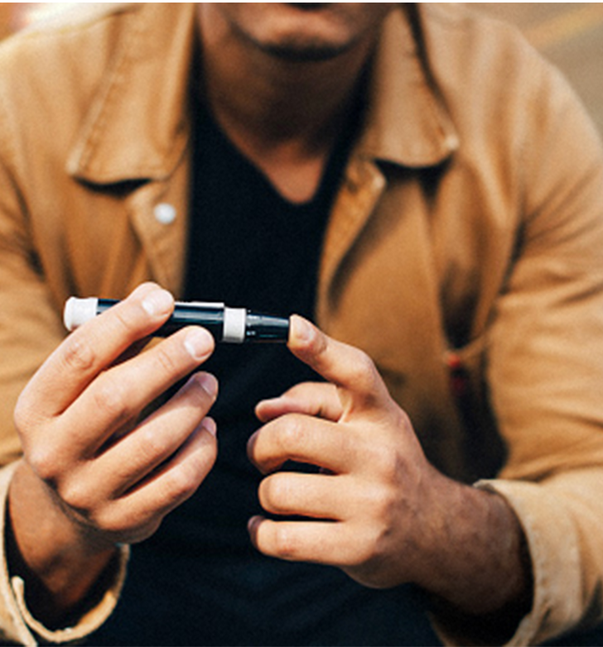
Factores de riesgo no ocupacionales y personales
Hay muchos factores de riesgo⁽⁶⁾ no ocupacionales y personales que pueden aumentar la sensibilidad del cuerpo al calor. En las dos siguientes diapositivas, describiremos algunos factores de riesgo, pero no todos.
Enfermedades cardíacas:⁽⁷⁾ el exceso de calor provoca una carga de trabajo adicional para el corazón y los vasos sanguíneos que ya están sometidos a una gran presión, lo cual bloquea la capacidad del cuerpo para enfriarse.
Diabetes:⁽⁸⁾ puede afectar a las glándulas sudoríparas, hacer que la deshidratación ocurra antes en el cuerpo y afectar a la forma en que el cuerpo utiliza la insulina.
Asma⁽⁹⁾ y enfermedad pulmonar obstructiva crónica (EPOC por sus siglas en Inglés):⁽⁹⁾ el bajo flujo de aire durante el calor excesivo y el alto nivel de humedad hace que los contaminantes queden atrapados en el aire, lo que provoca dificultades respiratorias y crisis de asma.
(La lista continúa en la siguiente diapositiva).
PREVENCIÓN DE ENFERMEDADES CAUSADAS POR EL CALOR

Slide 13
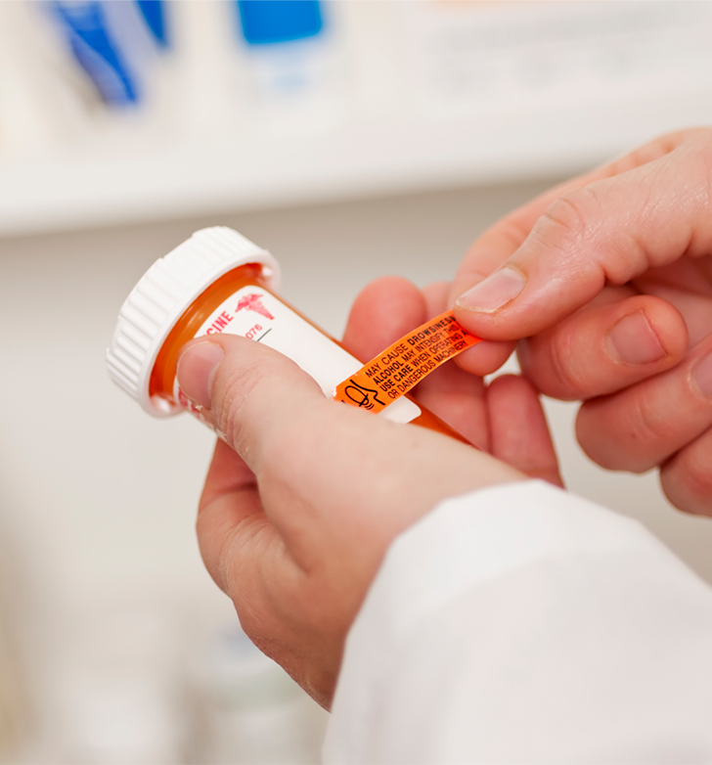
Factores de riesgo (continuación)
Obesidad:⁽¹⁰⁾ reduce la eficacia que tiene el cuerpo para eliminar el exceso de calor y regular la temperatura corporal.
Enfermedad renal:⁽¹¹⁾ la ingesta excesiva de líquidos puede provocar hinchazón, presión arterial alta, problemas para respirar e insuficiencia cardíaca. El exceso de líquido en el cuerpo también puede hacer que los tratamientos de diálisis sean más difíciles.
Uso de medicamentos:⁽¹²⁾ pueden deshidratar al cuerpo, disminuir la capacidad del cuerpo para regular su temperatura, aumentar la sensibilidad al calor y aumentar el riesgo de padecer enfermedades por calor.
Consumo de drogas o alcohol: puede deshidratar el cuerpo, aumentar la temperatura corporal interna, generar un mayor estrés en el hígado y afectar negativamente a las funciones normales de respuesta del cerebro y del cuerpo.
Cada persona tiene antecedentes de salud únicos que influyen en la forma en que su cuerpo maneja el calor. Si usted tiene una afección subyacente o utiliza medicamentos, lea atentamente las advertencias y consulte a su médico para saber más sobre los problemas específicos relacionados con el calor relacionados con su afección o medicamento.
PREVENCIÓN DE ENFERMEDADES CAUSADAS POR EL CALOR

Slide 14
Prevención de enfermedades causadas por el calor
Ahora es el momento de hablar de las reglas⁽¹³⁾ de Prevención de Enfermedades causadas por el Calor y las protecciones mencionadas anteriormente en el curso. Las reglas^{(1, 2)} requieren que los empleadores apliquen varias prácticas preventivas en diferentes umbrales de índice de calor y explican que los empleadores deben proporcionar a los empleados lo siguiente:
acceso a la sombra,
agua potable fresca o fría,
planes escritos para la aclimatación, las emergencias médicas y la prevención de enfermedades causadas por el calor, y
“prácticas para altas temperaturas” (comunicaciones, descansos programados).
En las próximas diapositivas, analizaremos estos aspectos con más detalle, pero primero vamos a hablar del índice de calor y de algunos factores de riesgo ambientales.
PREVENCIÓN DE ENFERMEDADES CAUSADAS POR EL CALOR
Notes:
https://osha.oregon.gov/OSHARules/div2/div2J.pdf#page=95

Slide 15
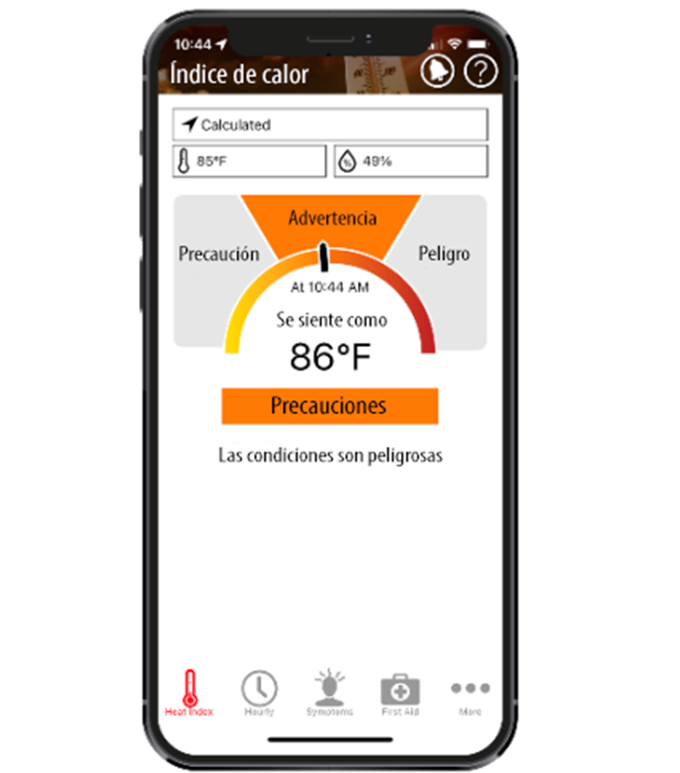
Índice de calor
El índice de calor es la forma en que el cuerpo humano siente la temperatura cuando la humedad relativa se combina con la temperatura del aire en la sombra. La humedad influye en la comodidad del cuerpo y en su capacidad para regular la temperatura interna; se siente más calor en condiciones húmedas y más frío en condiciones secas. El índice de calor no mide los efectos del viento, la luz solar, el calor radiante, la carga de trabajo ni el esfuerzo. Sin embargo, los empleadores deben tener en cuenta estos factores a la hora de planificar los horarios de trabajo, ya que todos los factores pueden repercutir en la salud y la seguridad de los empleados. Por ejemplo, ¡la luz solar directa puede aumentar el índice de calor hasta 15°!
Una forma fácil y rápida de calcular el índice de calor es utilizar la Heat Safety Tool (Herramienta de seguridad contra el calor) desarrollada por NIOSH y OSHA⁽¹⁴⁾. ¡Vea el breve video tutorial en la siguiente diapositiva!
PREVENCIÓN DE ENFERMEDADES CAUSADAS POR EL CALOR

Slide 16
PREVENCIÓN DE ENFERMEDADES CAUSADAS POR EL CALOR
Notes:
https://youtu.be/CYb0GzvffX4

Slide 17
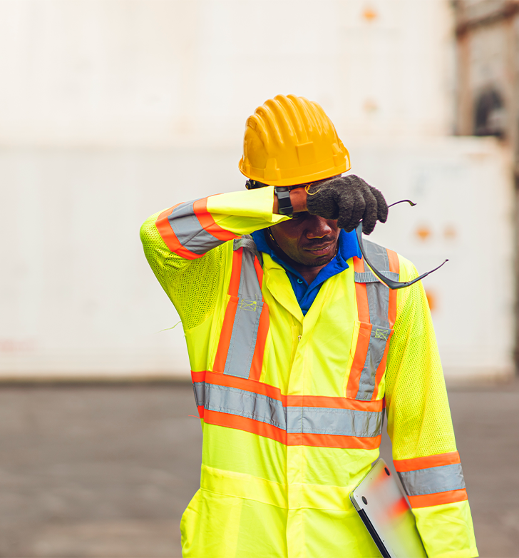
Factores de riesgo ambientales
A medida que aumenta la temperatura del aire, algunos factores ambientales que pueden influir en las condiciones laborales incluyen los siguientes:
La luz solar directa, la velocidad del aire y la humedad. Cualquiera de ellos puede aumentar la carga de calor en el cuerpo. Por ejemplo, un alto nivel de humedad dificulta el enfriamiento del cuerpo a través del sudor.
Los días consecutivos de cualquiera de las condiciones ambientales mencionadas anteriormente. La carga de calor aumenta porque las temperaturas nocturnas no descienden lo suficiente como para proporcionar alivio.
Las fuentes de calor en el área de trabajo, como los hornos y las estufas, que producen calor radiante.
El uso de equipos de protección personal (PPE por sus siglas en Inglés) y de ropa que puedan atrapar el calor y reducir la capacidad del cuerpo para eliminar el exceso de calor. Se debe quitar el PPE durante las pausas de descanso preventivas para ayudar al cuerpo a enfriarse.
El nivel de actividad física que se hace.
Los empleadores deben tener en cuenta estos factores a la hora de programar los turnos de trabajo, las pausas de descanso y los períodos de recuperación. Ahora, exploremos los requisitos de la regla.
PREVENCIÓN DE ENFERMEDADES CAUSADAS POR EL CALOR

Slide 18
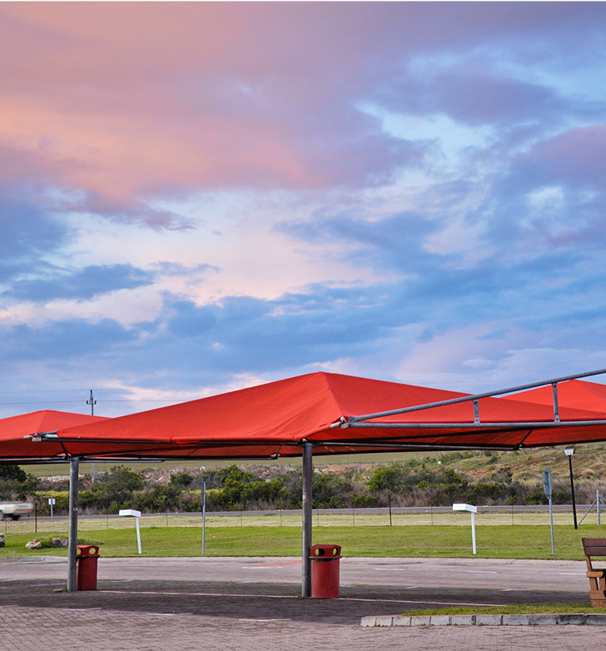
Acceso a la sombra
En las reglas de Prevención de Enfermedades causadas por el Calor, la sombra se define como el bloqueo de la luz solar directa. Para los empleados que se encuentran en un área de trabajo al aire libre con un índice de calor de 80° Fahrenheit o más, el empleador debe proporcionar acceso a un área con sombra. La sombra debe estar fácilmente disponible y ser lo suficientemente grande como para alojar a todos los empleados en el período de descanso o el período para comer, a fin de que puedan sentarse en una postura normal y estar completamente a la sombra. El área de sombra debe estar situada cerca del área de trabajo y estar abierta al exterior; si no, proporcionar una ventilación mecánica para refrescar. Se pueden utilizar árboles o arbustos siempre que la forma del área de sombra proporcione la suficiente sombra para proteger a los empleados.
Para obtener más detalles y excepciones del requisito de sombra, revise la sección (3)⁽¹⁵⁾.
PREVENCIÓN DE ENFERMEDADES CAUSADAS POR EL CALOR
Notes:
https://osha.oregon.gov/OSHARules/div2/div2J.pdf#page=96

Slide 19
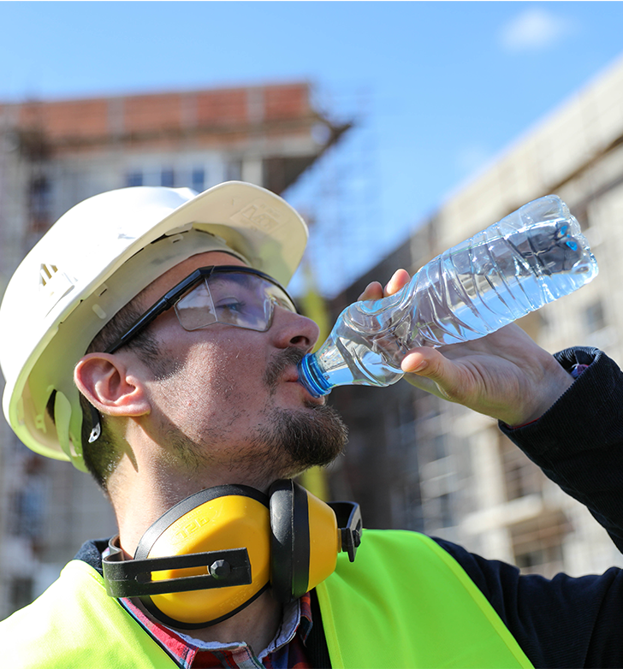
Agua potable
El mantener frecuentemente el cuerpo hidratado con pequeños tragos de agua a lo largo del día es una de las formas más efectivas de prevenir las enfermedades por calor. Normalmente, trabajar al aire libre con mucho calor y una gran carga de trabajo hace que el cuerpo sude más; el agua y los electrolitos se pierden por medio del sudor, lo que acelera el proceso de deshidratación. Al cuerpo le resulta más fácil mantenerse hidratado con pequeñas y frecuentes cantidades de agua, en lugar de intentar procesar grandes tragos de agua poco frecuentes cuando la deshidratación ya se ha producido.
Teniendo esto en cuenta, las reglas exigen que el empleador suministre suficiente agua potable fría o fresca (35-77° F) para que cada empleado beba hasta 32 onzas por hora, sin costo alguno para el empleado, cuando el índice de calor sea de 80° F o más. También se les deben dar a los empleados muchas oportunidades para beber agua.
Es importante señalar que otras reglas de Oregon OSHA exigen que los empleadores proporcionen agua a los empleados, pero las cantidades no se detallan como en las reglas de Prevención de Enfermedades causadas por el Calor. Para obtener más detalles y excepciones de los requisitos de la cantidad específica de agua, revise la sección (4)⁽¹⁶⁾.
PREVENCIÓN DE ENFERMEDADES CAUSADAS POR EL CALOR
Notes:
https://osha.oregon.gov/OSHARules/div2/div2J.pdf#page=97

Slide 20
Aclimatación
Aclimatación significa dejar que el cuerpo se adapte gradualmente al nuevo clima o a las nuevas condiciones. Por lo general, para una persona físicamente sana y en forma, el proceso de aclimatación le lleva entre 1 o 2 semanas de, al menos, 2 horas por día de trabajo con calor. Una vez aclimatado al calor, algunos de los ajustes beneficiosos incluyen lo siguiente:
una sudoración más eficiente con menos pérdida de electrolitos,
la estabilización de la circulación, y
la capacidad para trabajar con una temperatura central y una frecuencia cardíaca más bajas.
La regla exige a los empleadores que creen un plan de aclimatación o que elijan uno ya existente⁽¹⁷⁾ desarrollado por los CDC y el NIOSH. Los empleadores deben cumplir el requisito de capacitar a sus empleados en cuanto a los métodos de su plan de aclimatación y la importancia de ella. (Véase la sección 7⁽¹⁸⁾.)
PREVENCIÓN DE ENFERMEDADES CAUSADAS POR EL CALOR
Notes:
https://osha.oregon.gov/OSHARules/div2/div2J.pdf#page=110
https://osha.oregon.gov/OSHARules/div2/div2J.pdf#page=101

Slide 21
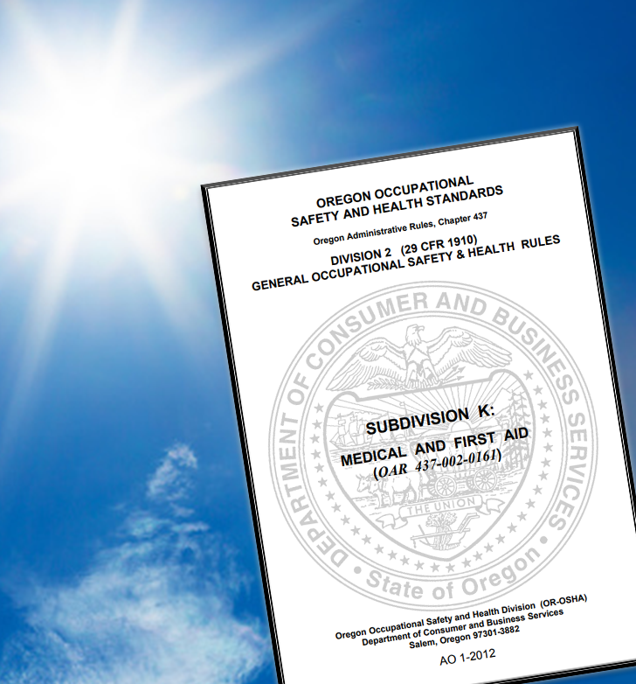
Planes específicos del empleador
Además de un plan de aclimatación, en las siguientes diapositivas hablaremos de otros 2 planes que deben tener implementados los empleadores:
1. Plan Médico de Emergencia
2. Plan de Prevención de la Enfermedad por el Calor
Todos los empleadores en Oregon ya están obligados a tener un Plan Médico de Emergencia. Las reglas de Prevención de Enfermedades Causadas por el Calor exigen que las condiciones relacionadas con la exposición excesiva al calor para que los empleados se incluyan en ese plan. Haga clic en los enlaces a continuación para obtener más información sobre los planes médicos de emergencia para cada división:
División 2 (Industria general) OAR 437-002-0161(4)⁽¹⁹⁾
División 3 (Construcción) OAR 29 CFR 1910.50⁽²⁰⁾
División 4 (Agricultura) OAR 437-004-1305(4)⁽²¹⁾
División 7 (Actividades Forestales) OAR 437-007-0220⁽²²⁾
PREVENCIÓN DE ENFERMEDADES CAUSADAS POR EL CALOR

Slide 22
Plan de Prevención de la Enfermedad por el Calor
Los empleadores también deben tener y mantener un Plan de Prevención de Enfermedades causadas por el Calor por escrito y tenerlo disponible en sus lugares de trabajo para los empleados y Oregon OSHA. El plan debe describir lo siguiente:
• el peligro del calor y la capacitación sobre la prevención para los empleados,
• cómo reconocer y responder a los síntomas de deshidratación y enfermedades por calor,
• cómo se proporcionará agua potable al área de trabajo,
• cómo y dónde se proporcionarán las áreas de descanso y recuperación a la sombra,
• el horario de trabajo o descanso, y
• los procedimientos de aclimatación.
Vea la sección 8⁽²³⁾ para obtener los detalles que deben incluirse en los planes, y revise este ejemplo de plan. ¡Consulte a su empleador para conocer los planes desarrollados específicamente para su lugar de trabajo!
PREVENCIÓN DE ENFERMEDADES CAUSADAS POR EL CALOR
Notes:
https://osha.oregon.gov/OSHARules/div2/div2J.pdf#page=102

Slide 23
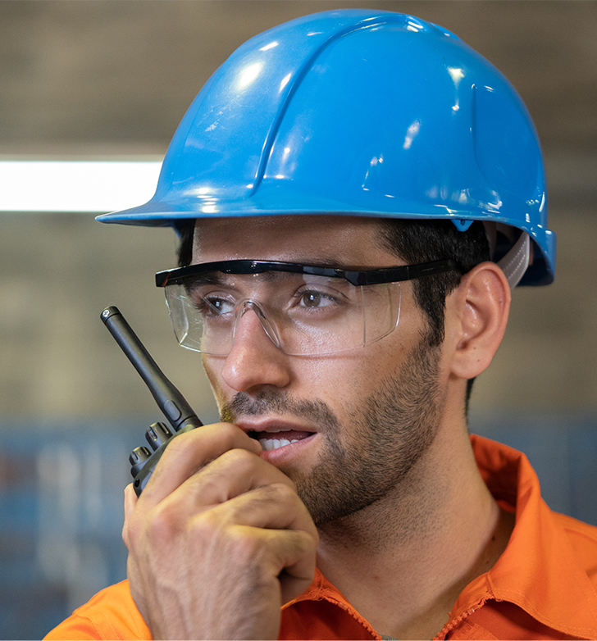
Prácticas para altas temperaturas
Las reglas de Prevención de Enfermedades causadas por el Calor exigen protecciones adicionales cuando el índice de calor alcanza los 90° F. Si los empleadores utilizan controles de peligro, como programar el trabajo durante las partes más frescas del día o agregar aire acondicionado, pero el índice de calor del área de trabajo del empleado sigue siendo de 90° F o más, se deben seguir prácticas específicas para altas temperaturas. Se incluyen las siguientes:
Todos los empleados deben poder ponerse en contacto con un supervisor en cualquier momento, cuando sea necesario, y la comunicación debe ser en un idioma y vocabulario que todos entiendan.
Garantizar la rápida identificación de cualquier empleado que presente signos o síntomas de enfermedad por calor mediante la comunicación frecuente con los empleados que trabajan solos, o utilizando un sistema obligatorio de compañeros, u otro método de observación o comunicación que tenga la misma eficacia.
Autorizar y equipar a los empleados para que llamen a los servicios de emergencia y asegurar que la atención médica esté disponible de inmediato (según OAR 437-002-0161(4)⁽²⁴⁾ y OAR 437-004-1305(4)⁽²⁵⁾.
(La lista continúa en la siguiente diapositiva).
PREVENCIÓN DE ENFERMEDADES CAUSADAS POR EL CALOR

Slide 24
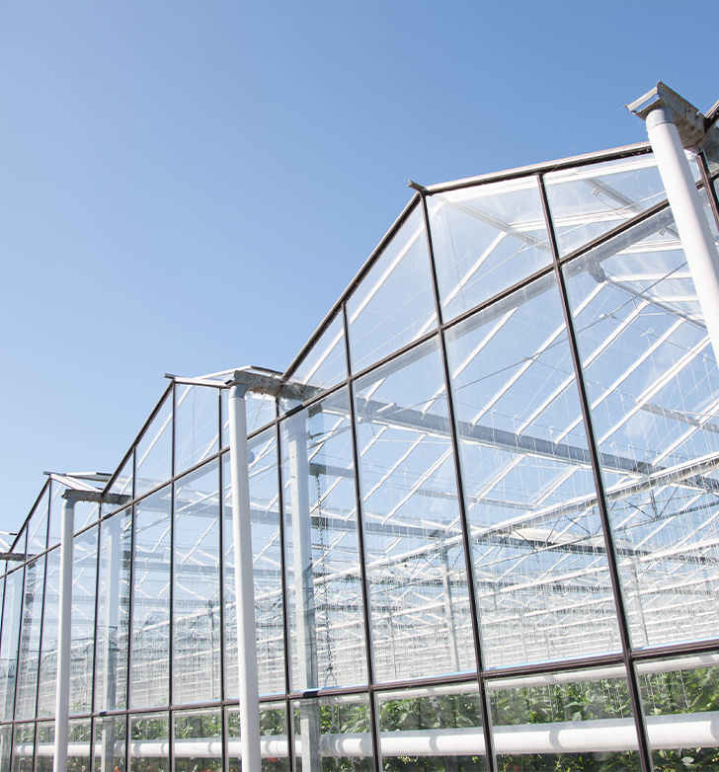
Prácticas para altas temperaturas (continuación)
En los edificios y las estructuras que no tengan sistemas de refrigeración por ventilación mecánica, los empleadores deben medir la temperatura y la humedad para determinar el índice de calor del interior.
Desarrolle y utilice un cronograma escrito de descansos para la prevención de enfermedades causadas por el calor. Véase la sección 5(e)(A-C)⁽²⁶⁾ para obtener más detalles, así como los gráficos de NIOSH⁽²⁷⁾ para conocer las duraciones y los intervalos mínimos de los descansos.
Las pausas de descanso preventivas deben ser gratuitas para el empleado.
Tenga en cuenta que el propósito de las pausas de descanso es permitir que el cuerpo se enfríe y se recupere de trabajar en altas temperaturas. Al programar las pausas de descanso, los empleadores deben tener en cuenta el efecto del trabajo bajo la luz directa del sol, lo extenuante de la carga de trabajo y si se usa equipo de protección personal (PPE).
¡Ya casi ha terminado el curso! A continuación, hablaremos de los derechos de los empleados y seguiremos con un cuestionario.
PREVENCIÓN DE ENFERMEDADES CAUSADAS POR EL CALOR
Notes:
https://osha.oregon.gov/OSHARules/div2/div2J.pdf#page=99
https://osha.oregon.gov/OSHARules/div2/div2J.pdf#page=108

Slide 25
Derechos de los empleados
Los procedimientos del empleador para cumplir con los requisitos de esta regla deben incluir la forma en que los empleados pueden ejercer sus derechos sin temor a represalias. La ley 654.062(5) de Oregon protege a los empleados que plantean problemas de seguridad o salud, y los empleados deben informar cualquier violación de seguridad o salud a su empleador o al comité de seguridad de su empleador.Los empleados también pueden informar las violaciones de seguridad y salud a Oregon OSHA, ya sea que las hayan informado o no a su empleador.
Para obtener información adicional sobre cómo informar un problema o una violación, visite osha.oregon.gov/workers o comuníquese con la oficina de campo de vigilancia y cumplimiento ⁽²⁸⁾ de Oregon OSHA más cercana.
Si un empleado cree que ha sido objeto de represalias o discriminación, puede presentar una queja⁽²⁹⁾ ante la División de Derechos Civiles de la Oficina de Trabajo e Industrias (BOLI por sus siglas en Inglés). Consulte el curso en línea⁽³⁰⁾ de Oregon OSHA sobre los derechos de los denunciantes, para obtener información detallada sobre este tema.
PREVENCIÓN DE ENFERMEDADES CAUSADAS POR EL CALOR

Slide 26
Resumen
En este curso, abarcamos mucha información sobre la regla de Prevención de Enfermedades causadas por el Calor, incluida la siguiente:
• Tipos de enfermedades por calor, como la insolación y el agotamiento por calor.
• Signos y síntomas de las enfermedades por calor y las respuestas necesarias de primeros auxilios.
• Los requisitos de los empleadores para proporcionar protección a sus empleados en diferentes umbrales de índice de calor, como el acceso a la sombra y al agua potable a 80° F, así como los descansos adicionales a 90° F.
• Los factores adicionales que pueden aumentar la sensibilidad al calor, como las enfermedades cardíacas, el asma, el uso de medicamentos, el uso de PPE y el trabajo bajo la luz directa del sol.
• Los derechos de los empleados a contar con estas protecciones sin represalias por parte de su empleador.
Consulte con su empleador sobre los planes y procedimientos específicos de su lugar de trabajo para saber cómo se implementarán los requisitos de la regla.
Para concluir este curso, a continuación, se presenta un breve video seguido de un cuestionario en el que podrá obtener su certificado de finalización.
PREVENCIÓN DE ENFERMEDADES CAUSADAS POR EL CALOR

Slide 27
Discusión en clase
Aproveche esta oportunidad para hacer/responder preguntas sobre el módulo anterior y para resumir las direcciones de los enlaces web discutidos en el módulo.
Recursos del curso
División 2, 437-002-0156: https://osha.oregon.gov/OSHARules/div2/div2J.pdf - page=95
División 4, 437-004-1131: https://osha.oregon.gov/OSHARules/div4/div4J.pdf - page=34
Requisitos de capacitación: https://osha.oregon.gov/OSHARules/div2/div2J.pdf - page=102
Directiva de orden ejecutiva: https://www.oregon.gov/bcd/Documents/eo-energy-20-04.pdf#page=13
CDC enfermedades causadas por el calor: https://www.cdc.gov/niosh/topics/heatstress/heatrelillness.html
Factores de riesgo: https://www.osha.gov/heat-exposure/personal-risk-factors
Enfermedad del corazón: https://www.heart.org/en/health-topics/consumer-healthcare/what-is-cardiovascular-disease/protect-your-heart-in-the-heat
Diabetes: https://www.cdc.gov/diabetes/library/features/manage-diabetes-heat.html
Asma: https://www.orlandohealth.com/content-hub/how-heat-can-trigger-asthma-symptoms
Obesidad: https://www.ncbi.nlm.nih.gov/pmc/articles/PMC3975627/
enfermedades renales: https://www.kidneyfund.org/sites/default/files/media/documents/beat-the-heat-fluids.pdf
medicamentos: https://www.tn.gov/content/dam/tn/health/documents/heatrelatedillness_medications.pdf
Reglas: https://osha.oregon.gov/OSHARules/div2/div2J.pdf - page=95
PREVENCIÓN DE ENFERMEDADES CAUSADAS POR EL CALOR

Slide 28
Recursos del curso (continuación)
14)herramienta OSHA/NIOSH: https://www.cdc.gov/niosh/topics/heatstress/heatapp.html
15) Sección 3: https://osha.oregon.gov/OSHARules/div2/div2J.pdf - page=96
16) Sección 4: https://osha.oregon.gov/OSHARules/div2/div2J.pdf - page=97
17) plan existente: https://osha.oregon.gov/OSHARules/div2/div2J.pdf - page=110
18) Sección 7: https://osha.oregon.gov/OSHARules/div2/div2J.pdf - page=101
19) Div2 Plan médico : https://osha.oregon.gov/OSHARules/div2/div2K.pdf#page=8
20) Div3 Plan médico : https://osha.oregon.gov/OSHARules/div3/div3D.pdf#1926-50#page=7
21) Div4 Plan médico : https://osha.oregon.gov/OSHARules/div4/div4K.pdf
22) Div7 Plan médico : https://osha.oregon.gov/OSHARules/div7/div7C.pdf#page=6
23) Sección 8: https://osha.oregon.gov/OSHARules/div2/div2J.pdf - page=102
24) 437-002-0161(4): https://osha.oregon.gov/OSHARules/div2/div2K.pdf#page=8
25) 437-004-1305(4): https://osha.oregon.gov/OSHARules/div4/div4K.pdf#page=3
26) Sección 5: https://osha.oregon.gov/OSHARules/div2/div2J.pdf - page=99
27) Gráficos NIOSH: https://osha.oregon.gov/OSHARules/div2/div2J.pdf - page=108
28) Contacto: https://osha.oregon.gov/Pages/maps.aspx
29) Queja: https://www.oregon.gov/boli/workers/Pages/complaint.aspx
30) Curso sobre denunciantes: https://osha.oregon.gov/edu/courses/espanol/Pages/whistleblower-online-course.aspx
PREVENCIÓN DE ENFERMEDADES CAUSADAS POR EL CALOR

Slide 29
PREVENCIÓN DE ENFERMEDADES CAUSADAS POR EL CALOR - CUESTIONARIO
Pregunta 1: Los síntomas leves de las enfermedades por calor pueden convertirse rápidamente en afecciones graves si no se identifican y tratan inmediatamente.
Verdadero
Falso
Pregunta 2: Los siguientes son tipos de enfermedades por calor (seleccione todas las opciones que correspondan):
Insolación
Agotamiento por calor
Rabdomiólisis
Síncope por calor
PREVENCIÓN DE ENFERMEDADES CAUSADAS POR EL CALOR

Slide 30
PREVENCIÓN DE ENFERMEDADES CAUSADAS POR EL CALOR - CUESTIONARIO
Pregunta 3: El índice de calor mide lo siguiente (Seleccione todas las opciones que correspondan):
Temperatura del aire
Luz solar directa
Humedad
Calor radiante
Pregunta 4: Las reglas de Prevención de Enfermedades causadas por el Calor exigen que los empleadores proporcionen suficiente agua potable, entre fría y fresca, para que los empleados puedan beber hasta __ onzas por hora
16
24
32
48
PREVENCIÓN DE ENFERMEDADES CAUSADAS POR EL CALOR

Slide 31
PREVENCIÓN DE ENFERMEDADES CAUSADAS POR EL CALOR - CUESTIONARIO
Pregunta 5: De acuerdo con las reglas de Prevención de Enfermedades causadas por el Calor, los empleadores deben proporcionar un área de sombra para las pausas de descanso cuando el índice de calor sea igual o superior a:
80°F
90°F
100°F
110°F
Pregunta 6: Se deben seguir las “prácticas para altas temperaturas” cuando el índice de calor sea igual o superior a:
80°F
90°F
100°F
110°F
PREVENCIÓN DE ENFERMEDADES CAUSADAS POR EL CALOR

Slide 32
PREVENCIÓN DE ENFERMEDADES CAUSADAS POR EL CALOR - CUESTIONARIO
Pregunta 7: El propósito de las pausas de descanso proporcionadas por el empleador cuando el índice de calor es de 90° F o superior es permitir que el cuerpo se enfríe y se recupere cuando se trabaja en condiciones de altas temperaturas.
Verdadero
Falso
Pregunta 8: La aclimatación es:
Aprender sobre el cambio climático.
Dejar que el cuerpo se adapte gradualmente a un nuevo clima o a nuevas condiciones.
Mantener un área con un clima constante controlado en todo momento.
PREVENCIÓN DE ENFERMEDADES CAUSADAS POR EL CALOR

Slide 33
PREVENCIÓN DE ENFERMEDADES CAUSADAS POR EL CALOR - CUESTIONARIO
Pregunta 9: El uso de un equipo de protección personal (PPE) puede atrapar el calor y dificultar el enfriamiento del cuerpo.
Verdadero
Falso
Pregunta 10: Los factores de riesgo no ocupacionales o personales que pueden aumentar la carga de calor en el cuerpo y aumentar el riesgo de padecer enfermedades por calor incluyen los siguientes (seleccione todas las opciones que correspondan):
Enfermedades cardíacas
Asma
Obesidad
El uso de medicamentos, y el consumo de drogas o alcohol
PREVENCIÓN DE ENFERMEDADES CAUSADAS POR EL CALOR

Slide 34
PREVENCIÓN DE ENFERMEDADES CAUSADAS POR EL CALOR - RESPUESTAS DEL CUESTIONARIO
9) A
10) A, B, C, D
A
A, B, C, D
A, C
C
A
B
A
B
PREVENCIÓN DE ENFERMEDADES CAUSADAS POR EL CALOR
Notes:
Answers

Slide 35
¿Hacia dónde nos dirigimos desde aquí?
Un recurso excelente que puede utilizar es el Índice temático de la A a la Z⁽³⁾ del sitio web de Oregon OSHA. Contiene listas de publicaciones relevantes, materiales de capacitación, normas, interpretaciones, videos y otros materiales diversos.
Si desea obtener orientación para el desarrollo de un entorno laboral más seguro, puede tener en cuenta nuestro servicio de asesoramiento gratuito y confidencial ⁽⁴⁾. Nuestros asesores sobre la seguridad y la salud laboral pueden ayudarlo a reducir los accidentes, los costos relacionados, y ayudarlo a desarrollar un programa integral para el manejo de la seguridad y la salud. Para obtener más información, visite la página de consulta.
Presente una queja
Índice de temas de la A a la Z
Servicios de asesoramiento
Recursos de Prevención de Enfermedades causadas por el Calor
PREVENCIÓN DE ENFERMEDADES CAUSADAS POR EL CALOR

Slide 36
PREVENCIÓN DE ENFERMEDADES CAUSADAS POR EL CALOR

Slide 37
Créditos
¡Felicitaciones, ha completado el curso y el cuestionario en línea sobre la “Prevención de Enfermedades causadas por el Calor”!
Producido por el Equipo de educación pública de Oregon OSHA:
Renee Stapleton, Ricardo Vazquez Rodriguez, Tammi Stevens, Phillip Wade, Angelina Cox, Tim Wade, Anthony Dey
Asistencia técnica proporcionada como expertos en la materia:
Theodore Bunch, Renee Stapleton
Imágenes de archivo proporcionadas por: Getty Images Inc.
PREVENCIÓN DE ENFERMEDADES CAUSADAS POR EL CALOR

